Slide 1
Chap 6 进程同步

Slide 2
内容
背景
临界区问题
软件和硬件解决方法
信号量
经典同步问题
管程
同步实例

Slide 3
1、背景

Slide 4
数据的不一致性
多个进程并发或并行执行
可在任何时候被中断，部分代码连续执行
对共享数据的并发/并行访问可能导致数据的不一致性
不可再现性
保证并发进程正确执行顺序的机制-同步
例子：解决有界缓冲问题的共享内存方法中使用n个缓冲区的问题
增加变量counter
初始化为0
每次向缓冲区增加一个新项时，counter递增
每次从缓冲区中移去一项时，counter递减

Slide 5
有界缓冲区
Shared data
#define BUFFER_SIZE 10
typedef struct {
. . .
} item;
item buffer[BUFFER_SIZE];
int in = 0;
int out = 0;
int counter = 0;

Slide 6
有界缓冲区enter（）
生产者进程
item nextProduced;
while (1) {
while (counter == BUFFER_SIZE)
; /* do nothing */
buffer[in] = nextProduced;
in = (in + 1) % BUFFER_SIZE;
counter++;
}

Slide 7
有界缓冲区remove（）
消费者进程
item nextConsumed;
while (1) {
while (counter == 0)
; /* do nothing */
nextConsumed = buffer[out];
out = (out + 1) % BUFFER_SIZE;
counter--;
}

Slide 8
有界缓冲区
下列语句必须被原子性地执行 counter++; counter--;
原子操作意味着一个操作在整个执行期间没有中断。

Slide 9
有界缓冲区
语句 “count++”可按如下方式以机器语言实现： register1 = counter
register1 = register1 + 1 counter = register1
语句“count--”可按如下方式来实现： register2 = counter register2 = register2 – 1 counter = register2
初时count = 5:
S0: producer execute register1 = counter {register1 = 5}
S1: producer execute register1 = register1+1 {register1 = 6}
S2: consumer execute register2 = counter {register2 = 5}
S3: consumer execute register2 = register2–1 {register2 = 4}
S4: producer execute counter = register1 {counter = 6 }
S5: consumer execute counter = register2 {counter = 4}
如生产者和消费者试图并发地更新缓冲区，汇编语句可能交叉执行
交叉取决于生产者和消费者进程如何被调度

Slide 10
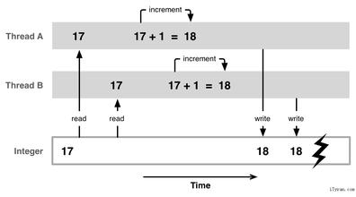
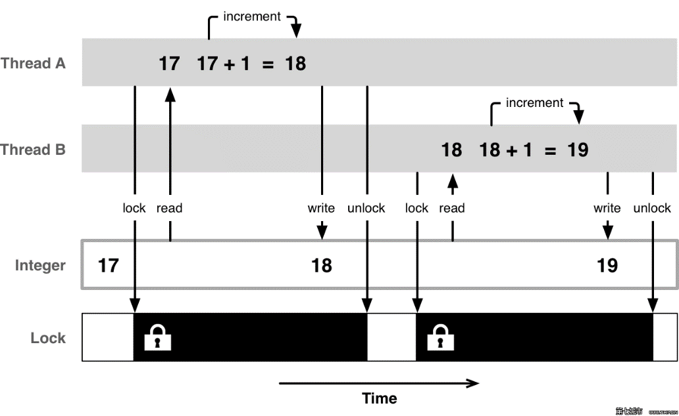
竞争条件（Race Condition）
竞争条件: 多个进程并发访问和操作同一数据的情况。共享数据的最终结果取决于最后操作的进程
为了防止上述竞争条件，并发进程必须同步

Slide 11
同步（Synchronization）
同步：对多个相关进程在执行次序上进行协调，使并发执行的进程间能有效地共享资源和相互合作，使程序执行具有可再现性，保证数据一致性
进程间有两种同步形式：
访问独占资源-互斥
协调执行次序-同步 P1 P2
P1
P2
Printer1

Slide 12
2、临界区

Slide 13
临界资源和临界区
Critical resource(临界资源)
系统中某些资源一次只允许一个进程使用，称这样的资源为临界资源或互斥资源或共享变量
Critical-Section(临界区)
涉及到临界资源的代码段叫临界区
item nextConsumed;
while (1) {
while (counter == 0)
; /* do nothing */
nextConsumed = buffer[out];
out = (out + 1) % BUFFER_SIZE;
counter--;
}
临界资源
临界区

Slide 14
临界区(critical section)
临界区
是代码
进程内的代码
一段或多段
不一定连续
不一定相同
若能保证诸进程互斥地进入自己的临界区，便可实现诸进程对临界资源的互斥访问

Slide 15
解决临界区要求
互斥(Mutual Exclusion )：假定进程Pi在其临界区内执行，其他任何进程将被排斥在自己的临界区之外
具有相同临界资源的临界区才需要互斥
2. 有空让进(Progress )：临界区无进程执行，不能无限期地延长下一个要进入临界区进程的等待时间
有限等待(Bounded Waiting) ：每个进程进入临界区前的等待时间必须有限（不能无限等待）
Notes:
15
解决临界区问题的方法

Slide 16
临界区(critical section)
一个访问临界资源的循环进程的描述
repeat
entry section
critical section;
exit section
remainder section;
until false;

Slide 17
3、软件和硬件解决方法

Slide 18
解决问题的初始尝试
只有2个进程, P₀ 和 P₁
P_{i}进程的通用结构
do {
进入区
critical section
退出区
reminder section
} while (1);
进程可以共享一些公共变量来同步它们的行为

Slide 19
算法1-轮流进临界区
共享变量:
int turn; 初始 turn = 0
turn == i ⇒ P_{i} 能进入临界区
j = 1-i
进程 P_{i}
do {
while (turn != i) ;
临界区
turn = j;
剩余区
} while (1);
满足互斥条件，但不满足有空让进

Slide 20
算法2—竞争进入临界区
共享变量
boolean flag[2]; 初始 flag [0] = flag [1] = false.
flag [i] = true ⇒ P_{i} 准备进入临界区
进程 P_{i}
do {
flag[i] := true; while (flag[j]) ; critical section
flag [i] = false;
remainder section
} while (1);
满足互斥，但不满足有空让进需求，存在死锁

Slide 21
算法3- Peterson算法
合并算法 1和 2的共享变量
进程 P_{i}
do {
flag [i]:= true; turn = j; while (flag [j] and turn = j) ;
critical section
flag [i] = false;
remainder section
} while (1);
满足三个需求；解决了两个进程的临界区问题
思考：为什么？

Slide 22
硬件同步
许多系统采用硬件同步机制来处理临界区
基于锁的解决方法
利用锁来保护临界区
单处理器：禁止中断
当前运行代码不被中断
不适合多处理器
现代操作系统：特殊硬件指令
原子操作（不可中断操作）
do {
acquire lock
critical section
release lock
remainder section
} while (TRUE);

Slide 23
TestAndSet
原子地检查和修改字的内容.
boolean TestAndSet(boolean &target) {
boolean rv = target;
target = true;
return rv;
}

Slide 24
Test-and-Set指令实现互斥
共享数据: boolean lock = false;
进程 P_{i}
do {
while (TestAndSet(lock)) ;
critical section
lock = false;
remainder section
}

Slide 25
4、信号量

Slide 26
信号量Semaphore
一种不需要忙等待的同步工具.
信号量S – 整型变量
仅能通过两个不可分割的[原子]操作访问
P (S): while S≤ 0 do no-op; S--;
V(S): S++;
P(S)和V(S)操作不可中断。
整型信号量的问题：忙等
Notes:
26
信号量

Slide 27
去除忙等的信号量
P(S) {
S--;
if (S < 0) {
add this process to list
block
}
}
V(S) {
S++;
if (S <= 0) {
remove a process P from list
wakeup(P);
}
}
思考: S值的含义是什么?

Slide 28
两种类型信号量
计数信号量 – 变化范围没有限制的整型值
二进制信号量 – 变化范围仅限于0和1的信号量；容易实现
可以将计数信号量S用作二进制信号量
同步信号量和互斥信号量
Notes:
28
两类信号量

Slide 29
互斥信号量
Semaphore S; // 初始化为 1
P(S);
CriticalSection()//临界区
V(S);
信号量的使用：
S必须置一次且只能置一次初值，初值不能为负数
除了初始化，只能通过执行P、V操作来访问S

Slide 30
同步信号量
实现各种同步问题
例子：P₁ 和 P₂ 需要 S₁ 比S₂先运行
semaphore synch=0
P1:
S₁;
signal(synch);
P2:
wait(synch);
S₂;

Slide 31
死锁和饥饿
死锁 – 两个或多个进程无限期地等待一个事件的发生，而该事件正是由其中的一个等待进程引起的.
S和Q是两个初值为1的信号量
P₀ P₁
P(S); P(Q);
P(Q); P(S);
 
V(S); V(Q);
V(Q) V(S);
饥饿 – 无限期地阻塞。进程可能永远无法从它等待的信号量队列中移去.
Notes:
31
死锁和饥饿

Slide 32
5、经典同步问题

Slide 33
经典同步问题
有限缓冲区问题（生产者-消费者问题）
读者写者问题
哲学家就餐问题
Notes:
33
经典同步问题

Slide 34
单缓存生产者-消费者解决方案
C：
Repeat
P(full);
从缓冲区中取产品；
V(empty);
消费产品；
Until false
P：
Repeat
生产一个产品；
P(empty);
送产品到缓冲区；
V(full);
Until false
信号量empty初值为1，full初值为0

Slide 35
多缓冲区问题
共享数据 semaphore full, empty, mutex; 初始化: full = 0, empty = n, mutex = 1

Slide 36
解决方法
生产者：
do {
…
produce an item in nextp
…
wait(empty);
wait(mutex);
…
add nextp to buffer
…
signal(mutex);
signal(full);
} while (1);
消费者：
do {
…
wait(full)
wait(mutex);
…
remove an item from buffer to nextc
…
signal(mutex);
signal(empty);
…
consume the item in nextc
…
} while (1);

Slide 37
读者写者问题
读者写者问题
有两组并发进程: 读者和写者,共享一组数据区,要求：允许多个读者同时执行读操作；不允许读者、写者同时操作；不允许多个写者同时操作。

Slide 38
读者优先
如果读者来：
1）无读者、写者，新读者可以读。
2）有写者等，但有其它读者正在读，则新读者也可以读。
3）有写者写，新读者等
如果写者来：
1）无读者，新写者可以写。
2）有读者，新写者等待。
3）有其它写者，新写者等待。

Slide 39
读者写者问题解决方案
读者：Repeat
P(mutex);
readcount:=readcount+1;
if readcount=1
then P (w);
V(mutex);
读
P(mutex);
readcount:=readcount-1;
if readcount=0
then V(w);
V(mutex);
Until false
写者：
Repeat
P(w);
写
V(w);
Until false

Slide 40
思考
第二类读者写者问题：写者优先
条件：
1）多个读者可以同时进行读
2）写者必须互斥（只允许一个写者写，也不能读者写者同时进行）
3）写者优先于读者（一旦有写者，则后续读者必须等待，唤醒时优先考虑写者）
如何用PV操作实现？

Slide 41
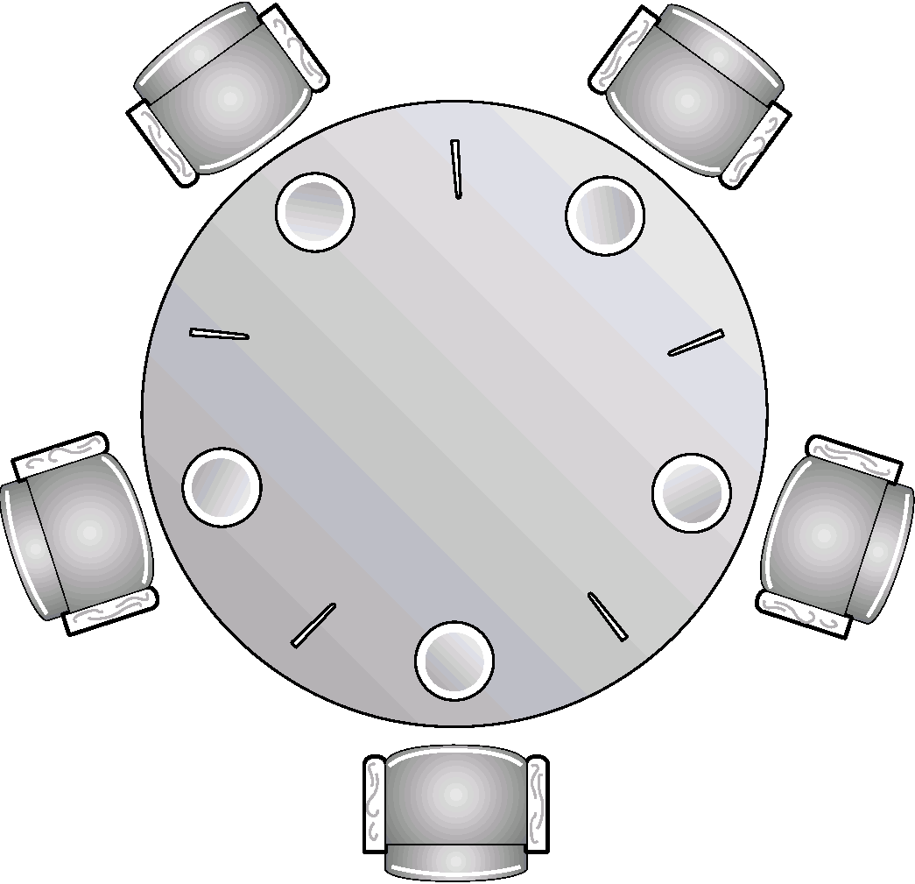
哲学家就餐问题
Shared data
Semaphore chopStick[] = new Semaphore[5];

Slide 42
哲学家就餐问题
Philosopher i:
while (true) {
// get left chopstick
P(chopStick[i] );
// get right chopstick
P(chopStick[(i + 1) % 5] );
// eat for awhile
//return left chopstick
V(chopStick[i] );
// return right chopstick
V(chopStick[(i + 1) % 5] );
// think for awhile
}

Slide 43
哲学家就餐问题
为防止死锁发生可采取的措施：
最多允许4个哲学家同时坐在桌子周围
仅当一个哲学家左右两边的筷子都可用时，才允许他拿筷子。
给所有哲学家编号，奇数号的哲学家必须首先拿左边的筷子，偶数号的哲学家则反之
为了避免死锁，所以把哲学家分为三种状态，思考，饥饿，进食，并且一次拿到两只筷子，否则不拿。

Slide 44
哲学家就餐问题
state:array[0..4] of
(Thinking, hungry, eating)；
ph: array[0..4] of semaphore;
mutex:semaphore;
i:0..4;

Slide 45
哲学家就餐问题解决方案
Procedure test(i:=0…4);
begin
if (state[ i ] = hungry) And
(state[(i-1)mod5]<>eating) And
(state[(i+1)mod5]<>eating)
then begin
state[ i ]=eating
V(ph[ i ])
end
end

Slide 46
哲学家就餐问题解决方案
Procedure philosopher(i: 0～4)
Begin
Repeat
thinking；
state[i ]:=hungry；
P(mutex);
test(i);
V(mutex);
P(ph[ i ]);
get left chopstick；
get right chopstick ；
eating；
return left chopstick
return right chopstick ；
Untile False

Slide 47
思考
！！以上算法存在一个问题，请思考并提出解决方法。

Slide 48
P.V操作讨论
1) 信号量的物理含义：
S>0表示有S个资源可用
S=0表示无资源可用
S<0则| S |表示S等待队列中的进程个数
P(S):表示申请一个资源
V(S)表示释放一个资源。信号量的初值应该大于等于0
2) P.V操作必须成对出现，有一个P操作就一定有一个V操作
当为互斥操作时，它们同处于同一进程
当为同步操作时，则不在同一进程中出现
如果P(S1)和P(S2)两个操作在一起，那么P操作的顺序至关重要,一个同步P操作与一个互斥P操作在一起时同步P操作在互斥P操作前
而两个V操作无关紧要

Slide 49
同步问题例子1
用P.V操作解决下图之同步问题:
get
copy
put
f
s
t
g

Slide 50

用P.V操作解决司机与售票员的问题
同步问题例子2
司机进程：
REPEAT
P(s1)
启动车辆
正常驾驶
到站停车
V(s2)
UNTIL …
售票员进程：
REPEAT
关门
V(s1)
售票
P(S2)
开门
UNTIL …

Slide 51
同步问题例子3
桌上有一空盘，允许存放一个水果。爸爸可向盘中放苹果(Apple)，也可向盘中放橙子(Orange)，儿子专等吃盘中的橙子，女儿专等吃盘中的苹果。规定当盘空时一次只能放一个水果供儿子或女儿取用，请用P、V原语实现爸爸、儿子、女儿3个并发进程的同步。
分析：
爸爸、儿子、女儿共用一个盘子，且盘中一次只能放一个水果
当盘子为空时，爸爸可将一个水果放入盘中。若放入盘中的是橙子，则允许儿子吃，女儿必须等待；若放入盘中的是苹果，则允许女儿吃，儿子必须等待。
生产者——消费者问题的一种变形。这里，生产者放入缓冲区的产品有两类，消费者也有两类，每类消费者只消费其中固定的一类产品。

Slide 52
同步描述
semaphore S=1;
semaphore SA=0;
semaphore SO=0;
main()
{
cobegin
father();
son();
daughter();
coend
}
father()
{
while(1)
{
P(S);//盘子是否空
将水果放入盘中;
if(放入的是橙子)
V(SO);
else
V(SA)
}
}

Slide 53
同步描述
son()
{
while(1)
{
P(SO);//盘子中有无橙子
从盘中取出橙子;
V(S);
吃橙子;
}
}
daughter()
{
while(1)
{
P(SA);//盘子中有无苹果
从盘中取出苹果;
V(S);
吃苹果;
}
}

Slide 54
同步问题例子4
桌上有一空盘，允许存放一个水果。爸爸可向盘中放苹果(Apple)。儿子和女儿各吃一半(不能一人 吃全部)。请用P、V原语实现爸爸、儿子、女儿3个并发进程的同步。

Slide 55
同步问题例子5
桌上有一空盘，允许存放一个水果。爸爸可向盘中放苹果(Apple)，妈妈可向盘中放橙子(Orange)，儿子专等吃盘中的橙子，女儿专等吃盘中的苹果。规定当盘空时一次只能放一个水果供儿子或女儿取用，请用P、V原语实现爸爸、妈妈、儿子、女儿4个并发进程的同步。

Slide 56
同步问题例子6
桌上有一空盘，允许存放2个不同水果（不允许存放2个相同水果）。爸爸可向盘中放苹果(Apple)，妈妈可向盘中放橙子(Orange)。等盘子满后，儿子吃盘中的半个橙子和半个苹果，女儿吃盘中的半个橙子和半个苹果。不允许儿子或女儿一人吃掉全部水果。用P、V原语实现爸爸、妈妈、儿子、女儿4个并发进程的同步。

Slide 57
信号量同步的缺点
同步操作分散：信号量机制中，同步操作分散在各个进程中，使用不当就可能导致各进程死锁（如P、V操作的次序错误、重复或遗漏）
易读性差：要了解对于一组共享变量及信号量的操作是否正确，必须通读整个系统或者并发程序；
不利于修改和维护：各模块的独立性差，任一组变量或一段代码的修改都可能影响全局；
正确性难以保证：操作系统或并发程序通常很大，很难保证这样一个复杂的系统没有逻辑错误；

Slide 58
6、管程

Slide 59
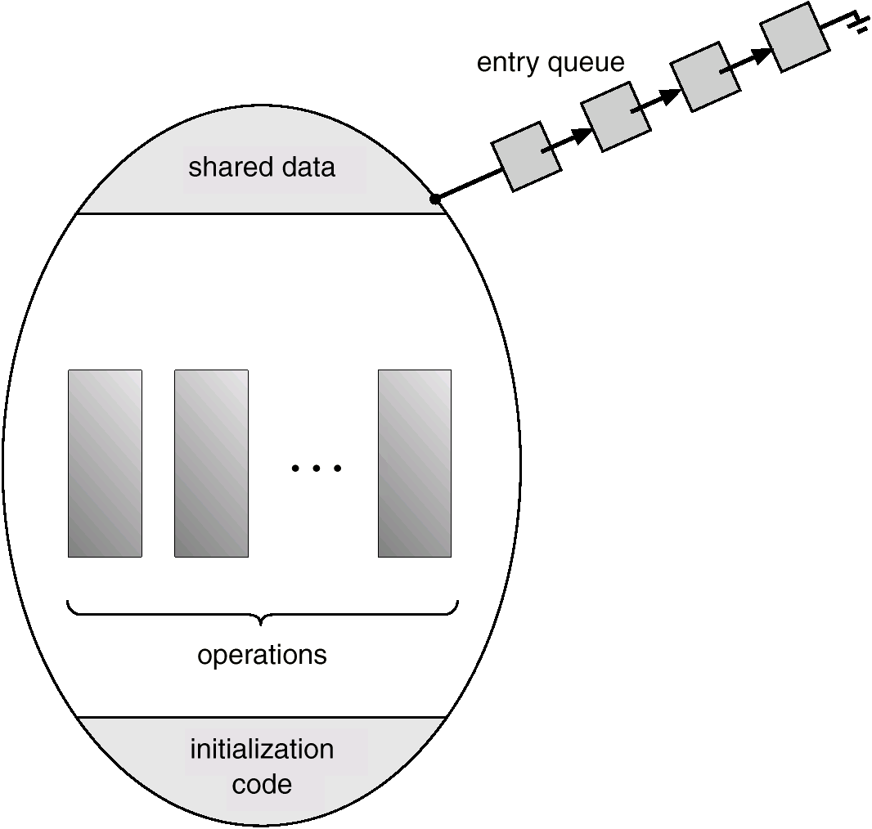
管程Monitors
高级同步构建类型
管程是对提供线程安全机制的高度抽象
任一时刻在管程中只有一个线程能运行
monitor monitor-name
{
// variable declarations
public entry p1(…) {…}
public entry p2(…) {…}
…
Initialization_code(…){…}
}

Slide 60
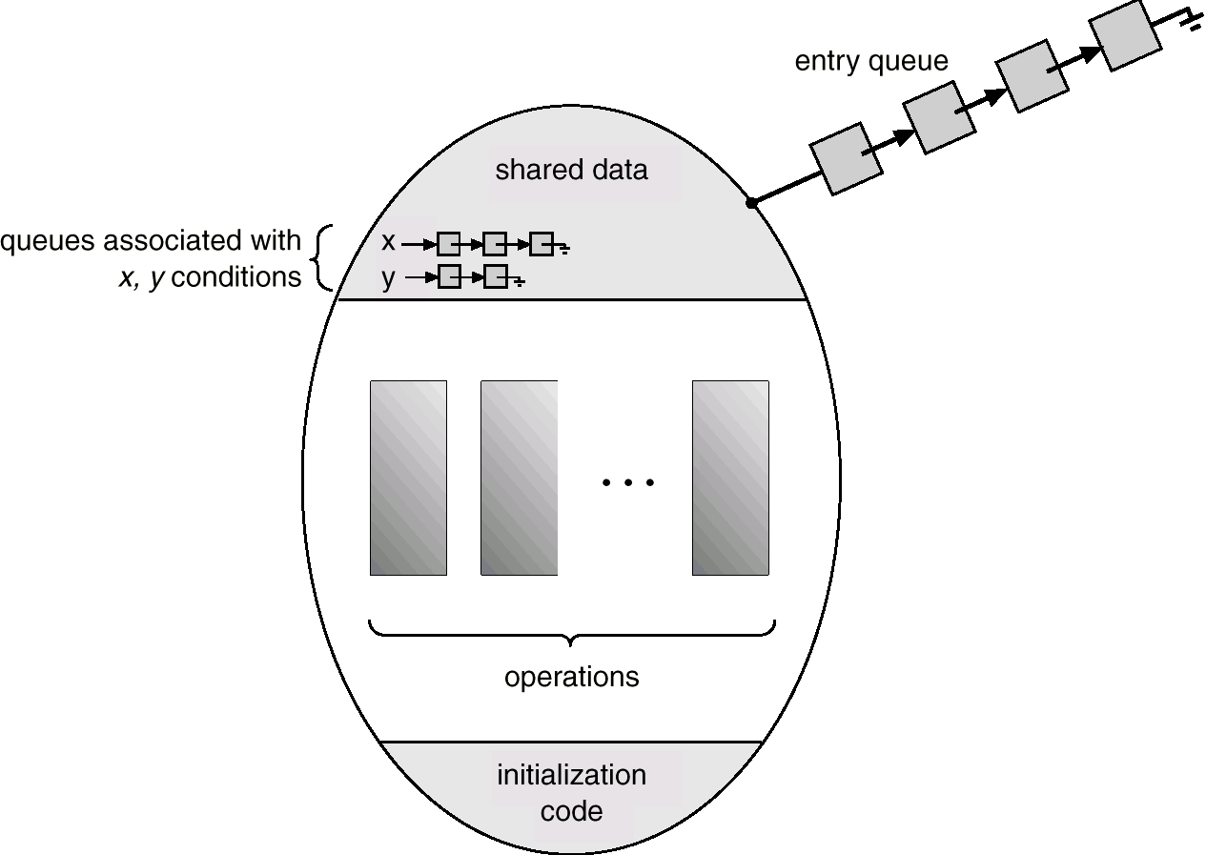
条件变量
condition x, y;
调用x.wait的线程将一直等待到有另一个线程调用x.signal
Notes:
60
环境变量

Slide 61
哲学家就餐问题的管程解决方案
monitor DP
{
enum { THINKING; HUNGRY, EATING) state [5] ;
condition self [5];
void pickup (int i) {
state[i] = HUNGRY;
test(i);
if (state[i] != EATING) self [i].wait;
}
void putdown (int i) {
state[i] = THINKING;
// test left and right neighbors
test((i + 4) % 5);
test((i + 1) % 5);
}

Slide 62
哲学家就餐问题的管程解决方案
void test (int i) {
if ( (state[(i + 4) % 5] != EATING) &&
(state[i] == HUNGRY) &&
(state[(i + 1) % 5] != EATING) ) {
state[i] = EATING ;
self[i].signal () ;
}
}
initialization_code() {
for (int i = 0; i < 5; i++)
state[i] = THINKING;
}
}

Slide 63
哲学家就餐问题的管程解决方案
每个哲学家按照以下的顺序轮流调用操作 pickup() 和putdown()
dp.pickup (i)
EAT
dp.putdown (i)

Slide 64
7、同步实例

Slide 65
Solaris同步
Solaris 实现了多种锁来支持多任务、多线程（包括实时线程）和多进程处理。
- 适应互斥量：保护那些为较短代码段所访问的数据
- 条件变量
- 信号量
- 读–写锁：用于保护经常访问但通常是只读访问的数据
- 十字转门：用于安排等待获取适应互斥和读写锁的线程链表

Slide 66
Linux 同步
Linux:
使用禁止中断来实现短的临界区
Linux 提供:
信号量
自旋锁

Slide 67
Windows 同步
在单处理器系统中，使用中断屏蔽来保护全局资源的访问
在多处理器系统中使用自旋锁
也提供调度对象，这些对象类似于互斥、信号量等
调度对象也可以提供事件来同步（events）
事件的使用与条件变量类似

Slide 68
Pthreads同步
Pthreads API 操作系统无关
提供了:
互斥锁
条件变量
不可移植的扩展包括:
读写锁
自旋锁

Slide 69
Windows同步机制
事件（Event)
临界区（Critical Section)
信号量（Semaphore）

Slide 70
事件
事件（Event）对象可通过通知操作的方式来保持同步，可实现不同进程中的线程同步操作（跨进程）
事件是WIN32中最灵活的线程间同步机制
事件存在两种状态：
激发状态（Signaled or True）
未激发状态(Unsignaled or False)
事件可分为两类：
手动设置：
这种对象只可能用程序手动设置，在需要该事件或者事件发生时，采用SetEvent及ResetEvent来进行设置。
自动恢复：
一旦事件发生并被处理后，自动恢复到没有事件状态，不需要再次设置。

Slide 71
事件 API
创建事件：
HANDLE CreateEvent( LPSECURITY_ATTRIBUTES lpEventAttributes, // SECURITY_ATTRIBUTES结构指针，可为NULL BOOL bManualReset, // 手动/自动 // TRUE：在WaitForSingleObject后必须手动调用ResetEvent清除信号 // FALSE：在WaitForSingleObject后，系统自动清除事件信号 BOOL bInitialState, //初始状态 LPCTSTR lpName //事件的名称 )
打开事件
HANDLE hEvent=OpenEvent(EVENT_ALL_ACCESS,true,“MyEvent”);
其它
ResetEvent() SetEvent() WaitForMultipleObjects()

Slide 72
事件例子
三个线程：
主线程
读线程
写线程
读线程必须在写线程操作结束后才能进行读；
主线程必须等读和写线程结束后才能结束

Slide 73
代码
include "stdafx.h"
#include <windows.h>
#include <process.h>
#include <iostream.h>
#include <fstream.h>
HANDLE evRead,evFinish;
void ReadThread(LPVOID param) {
WaitForSingleObject(evRead, INFINITE);
cout<<"Reading"<<endl;
SetEvent(evFinish);
}
void WriteThread(LPVOID param) {
cout<<"Writing"<<endl;
SetEvent(evRead);
}
int main(int argc, char* argv[])
{
evRead= CreateEvent(NULL,FALSE,FALSE,NULL);
evFinish= CreateEvent(NULL,FALSE,FALSE,NULL);
_beginthread(ReadThread,0,NULL);
_beginthread(WriteThread,0,NULL);
WaitForSingleObject(evFinish, INFINITE);
cout<<"End."<<endl;
return 0;
}

Slide 74
临界区
临界区：保证在某一时刻只有一个线程能访问数据的简便办法。在任意时刻只允许一个线程对共享资源进行访问
临界区包含两个操作原语：
EnterCriticalSection（） ：进入临界区
LeaveCriticalSection（） ：离开临界区
临界区同步速度很快，但却只能用来同步本进程内的线程，而不可用来同步多个进程中的线程
用法：
……
EnterCriticalSection（& gCriticalSection ）;
//do something（CriticalSection）
LeaveCriticalSection(& gCriticalSection);
……

Slide 75
临界区API
创建临界区：在进程中分配一个全局CRITICAL_SECTION数据结构：
CRITICAL_SECTION gCriticalSection;
使用临界区: 使用临界区之前，必须调用InitializeCriticalSection函数初始化:
VOID InitializeCriticalSection(LPCRITICAL_SECTION lpCriticalSection);
进入临界区：调用EnterCriticalSection函数进入临界区: VOID EnterCriticalSection(LPCRITICAL_SECTION lpCriticalSection);
离开临界区：调用LeaveCriticalSection函数退出了临界区: VOID LeaveCriticalSection(LPCRITICAL_SECTION lpCriticalSection);
删除临界区： 调用DeleteCriticalSection函数删除临界区: VOID DeleteCriticalSection(LPCRITICAL_SECTION lpCriticalSection);

Slide 76
临界区－例子
一个银行系统中两个线程执行取款操作，一个使用ATM机，另一个使用存折在柜台取款。如果不加于控制，会使得账户余额为负数。

Slide 77
代码
#include "stdafx.h"
#include <windows.h>
#include <process.h>
#include <iostream.h>
#include <fstream.h>
int total =1000;
HANDLE evFin[2];
CRITICAL_SECTION cs;
void WithDrawThread1(LPVOID param) {
EnterCriticalSection(&cs);
if ((total-900) >= 0) {
total-=900;
cout<<“Withdraw $900." <<endl;
} else {
cout<<"No enough money!"<<endl;
}
LeaveCriticalSection(&cs);
SetEvent(evFin[0]);
}
void WithDrawThread2(LPVOID param) {
EnterCriticalSection(&cs);
if ((total-700) >= 0) {
total-=700;
cout<<“Withdraw $700." <<endl;
} else {
cout<<"No enough money!"<<endl;
}
LeaveCriticalSection(&cs);
SetEvent(evFin[1]);
}

Slide 78
信号量
信号量是维护0到指定最大值之间的同步对象
信号量状态在其计数大于0时是有信号的，而其计数是0时是无信号的
信号量对象在控制上可以支持有限数量共享资源的访问

Slide 79
信号量－创建和撤销
创建信号量：
HANDLE CreateSemaphore ( PSECURITY_ATTRIBUTE psa, LONG lInitialCount, //开始时可供使用的资源数 LONG lMaximumCount, //最大资源数 PCTSTR pszName);
撤销信号量：
BOOL WINAPI ReleaseSemaphore( HANDLE hSemaphore, LONG lReleaseCount, //信号量的当前资源数增加 lReleaseCount LPLONG lpPreviousCount );
打开信号量 HANDLE OpenSemaphore ( DWORD fdwAccess, BOOL bInherithandle, PCTSTR pszName );

Slide 80
生产者-消费者例子
#include "stdafx.h"
#include <windows.h>
#include <iostream.h>
#define THREAD_INSTANCE_NUMBER 3
#define PRODUCT_NUMBER 2
#define MAX_ITEMS 2
// 定义信号量
HANDLE m_S_Full; // Semaphore
HANDLE m_S_Empty; // Semaphore
HANDLE m_E_Mutex; // Event
// 假设仓库最多容纳MAX_ITEMS个物品，开始仓库为空
DWORD IDP[THREAD_INSTANCE_NUMBER];
DWORD IDC[THREAD_INSTANCE_NUMBER];
HANDLE hp[THREAD_INSTANCE_NUMBER];
HANDLE hc[THREAD_INSTANCE_NUMBER];

Slide 81
生产者-消费者例子
int main(int argc, char* argv[]){
int i;
//初始计数为M
m_S_Full = CreateSemaphore(NULL, 0, MAX_ITEMS, NULL);
//初始计数为0
m_S_Empty = CreateSemaphore(NULL, MAX_ITEMS, MAX_ITEMS, NULL);
//自动类型，初始状态为信号态
m_E_Mutex = CreateEvent(NULL, FALSE, TRUE, NULL);
for (i=0;i<THREAD_INSTANCE_NUMBER;i++)
{ hp[i]=CreateThread(NULL,0,(LPTHREAD_START_ROUTINE)ThreadProducer,(void*)&IDP[i],0,&(IDP[i])); hc[i]=CreateThread(NULL,0,(LPTHREAD_START_ROUTINE)ThreadConsumer,(void*)&IDC[i],0,&(IDC[i]));}
WaitForMultipleObjects(THREAD_INSTANCE_NUMBER,hp,true,INFINITE);
WaitForMultipleObjects(THREAD_INSTANCE_NUMBER,hc,true,INFINITE);
cout<<"Close the mutex handle!"<<endl;
return 0;
}

Slide 82
生产者-消费者例子
int counter=0;
void ThreadProducer(void *pData) {
int j;
int ThreadNumTemp=(*(int *) pData);
for (j=0;j<PRODUCT_NUMBER;j++) {
WaitForSingleObject(m_S_Empty, INFINITE);
WaitForSingleObject(m_E_Mutex, INFINITE);
// OK now, put product
counter++;
cout<<"ThreadProducer:"<<ThreadNumTemp<<" puts a porduct."<<endl;
cout<<"ThreadProducer:"<<ThreadNumTemp<<" counter="<<counter<<endl;
// relase comsumer’s semaphore
ReleaseSemaphore(m_S_Full, 1, NULL);
// set event to signal
SetEvent(m_E_Mutex);
}
}

Slide 83
生产者-消费者例子
void ThreadConsumer(void *pData) {
int j;
int ThreadNumTemp=(*(int *) pData);
for (j=0;j<PRODUCT_NUMBER;j++) {
WaitForSingleObject(m_S_Full, INFINITE);
WaitForSingleObject(m_E_Mutex, INFINITE);
// OK now, get a product
counter--;
cout<<"ThreadConsumer:"<<ThreadNumTemp<<" gets a porduct."<<endl;
cout<<"ThreadConsumer:"<<ThreadNumTemp<<" counter="<<counter<<endl;
// relase producer’s semaphore
ReleaseSemaphore(m_S_Empty, 1, NULL);
// set event to signal
SetEvent(m_E_Mutex);
}
}

